Slide 1
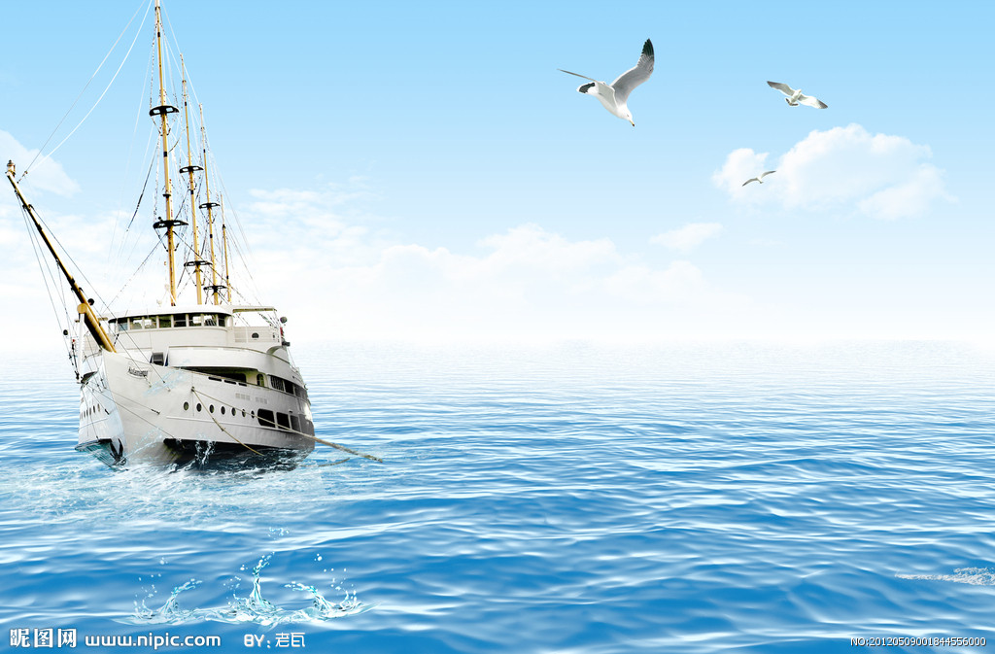
猜一猜
放眼一望无际,
有风波浪起伏。
上面行船万里,
下面鱼虾成群。
大海

Slide 2
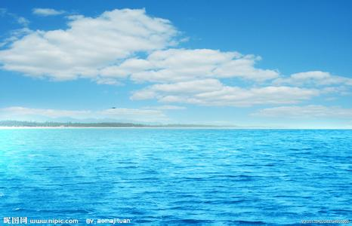

Slide 3
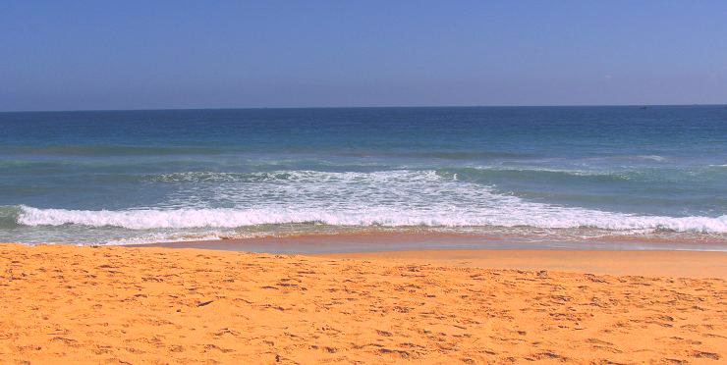
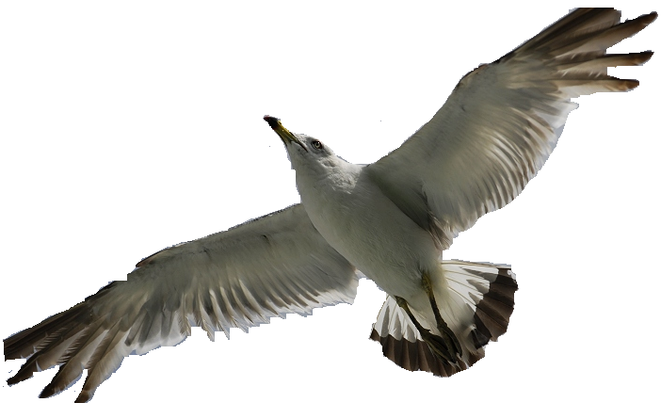
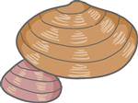
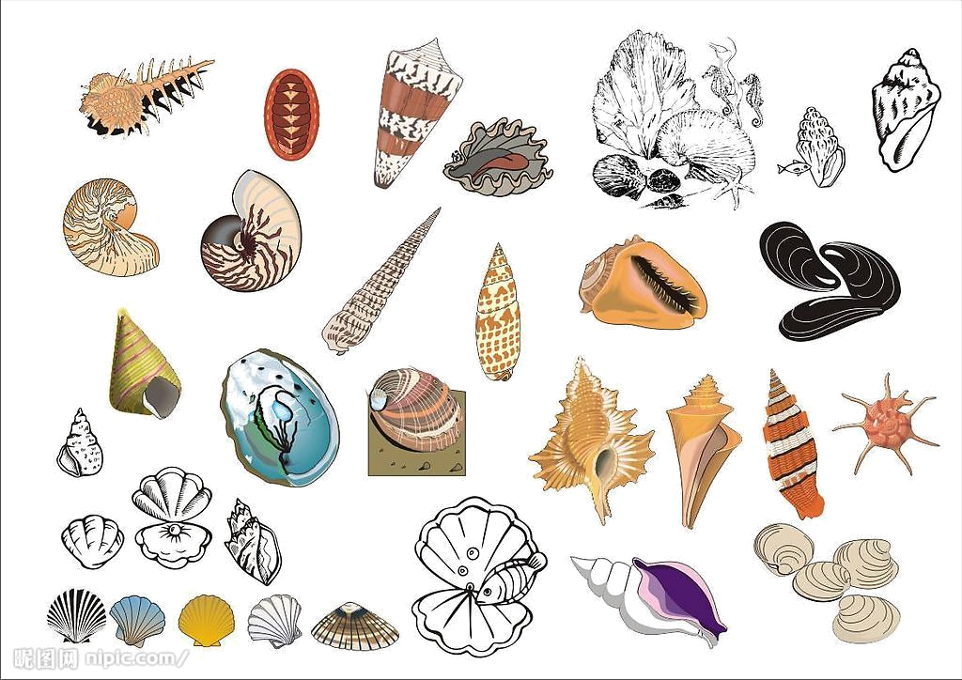

Slide 4
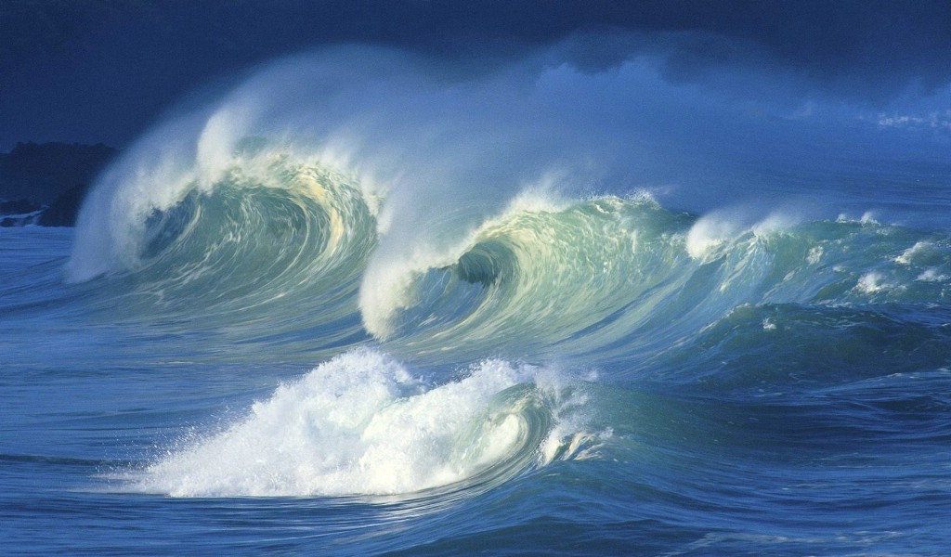
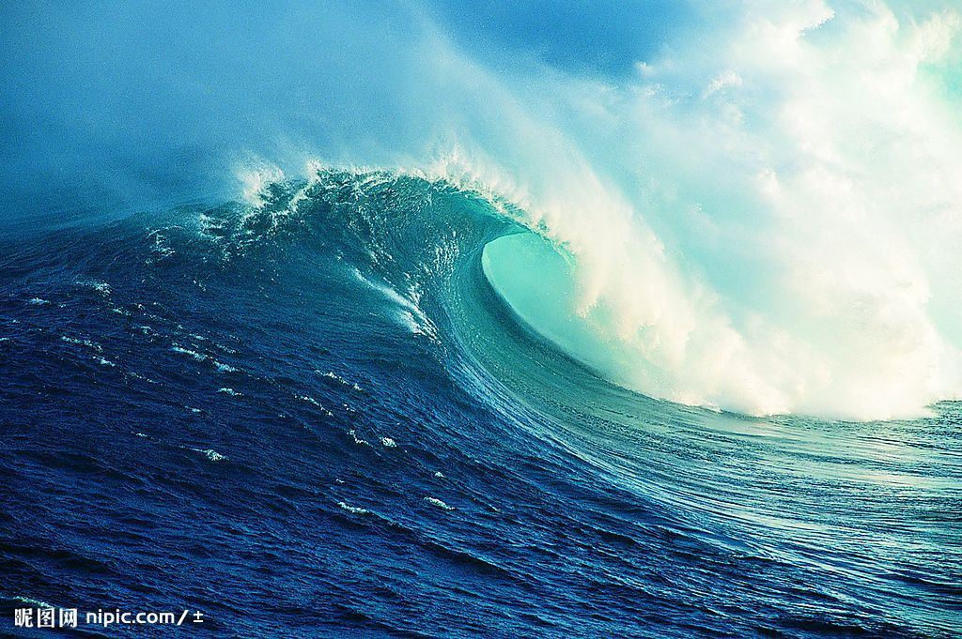
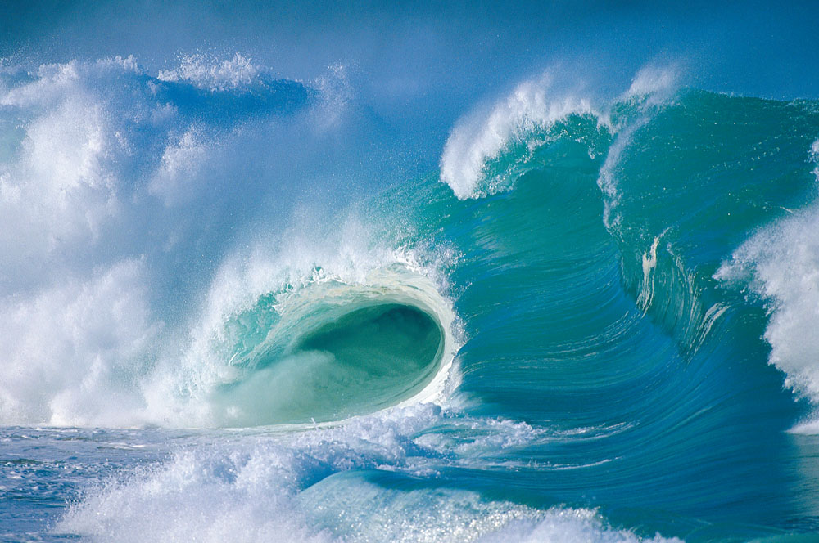
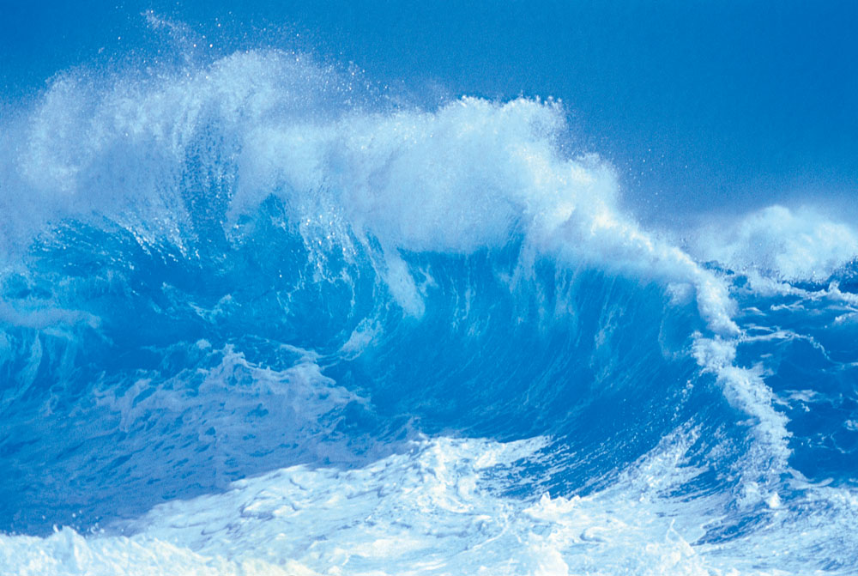
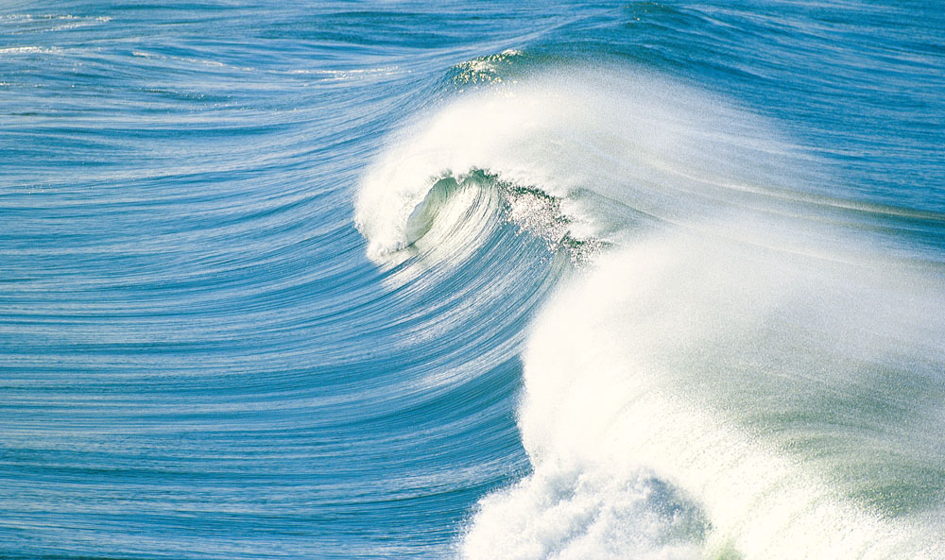
白天，风儿是个调皮的娃娃，他追着海浪。海浪笑着，闹着。风儿浪儿玩得多开心呀！

Slide 5
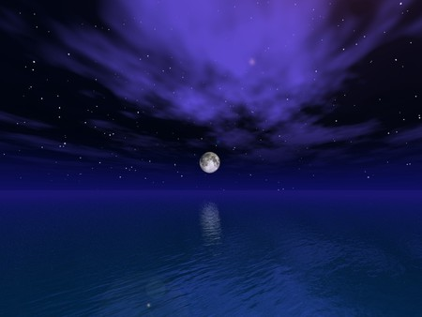
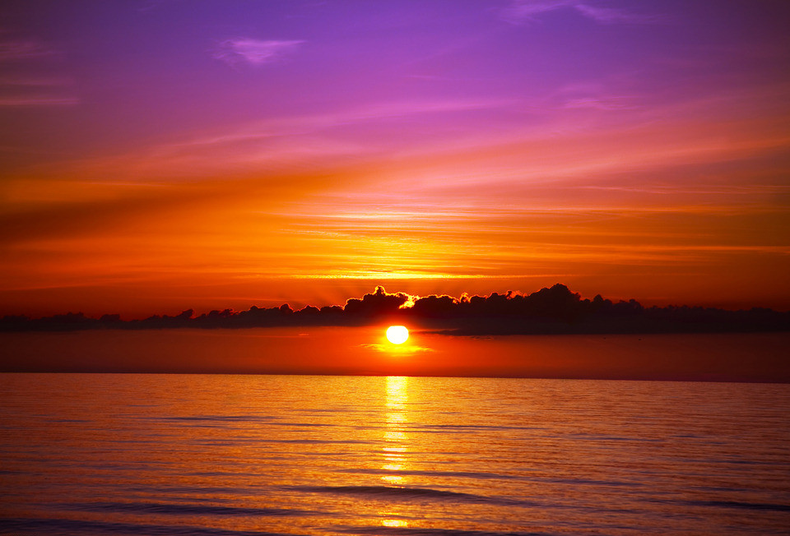
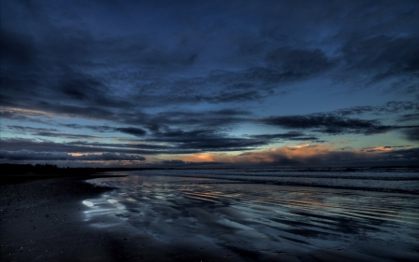
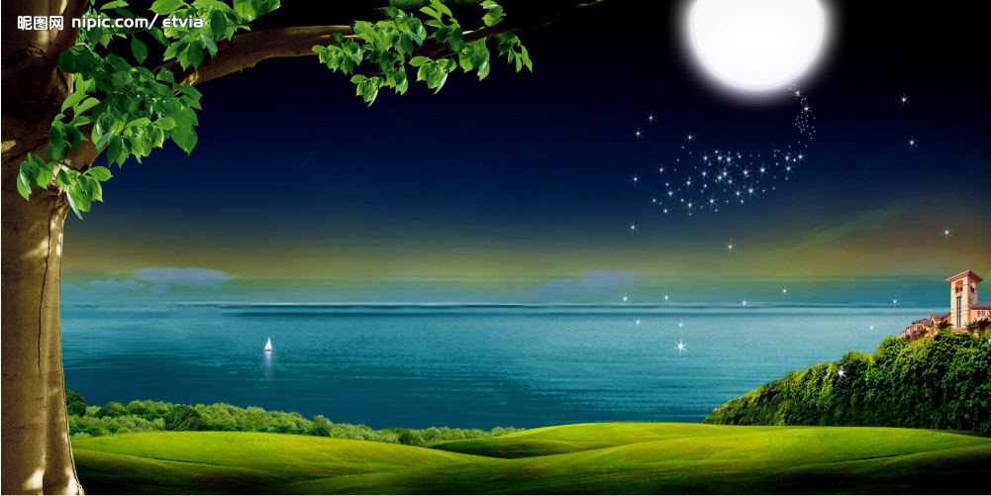
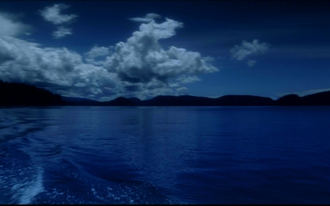
太阳落山了，天渐渐黑了。月亮升上了天空，星星露出了笑脸，大海也要睡觉了。

Slide 6
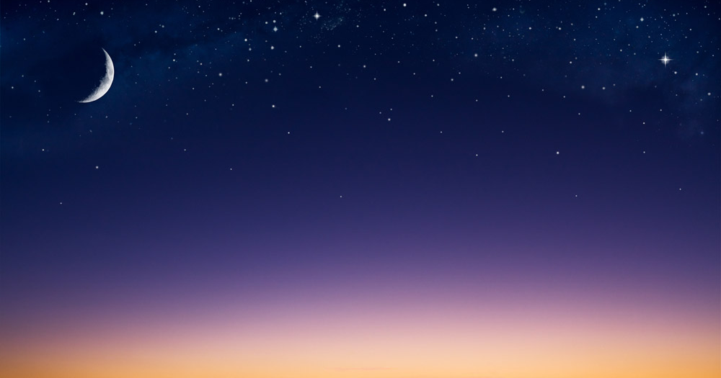
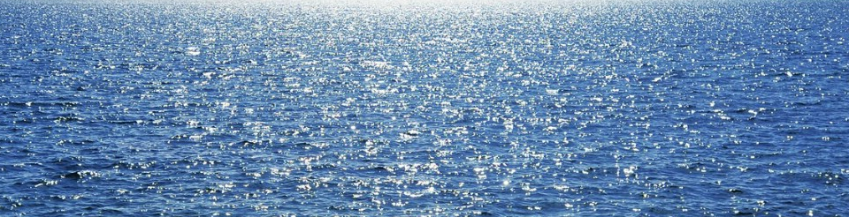
dà hǎi shuì le
大海睡了

Slide 7
1、请你们仔细听课文，边听边想象：你仿佛看到了什么？听到了什么？
2、自由读课文。
①借助拼音读准字音，读通句子，遇到不会的字多读几遍。
②数一数这首诗共有几句话。

Slide 8
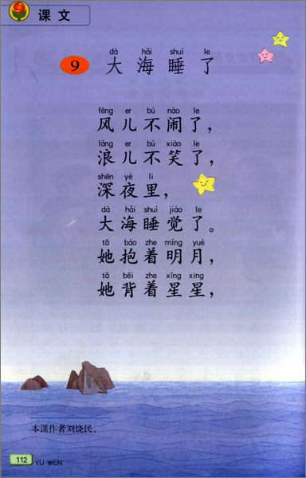
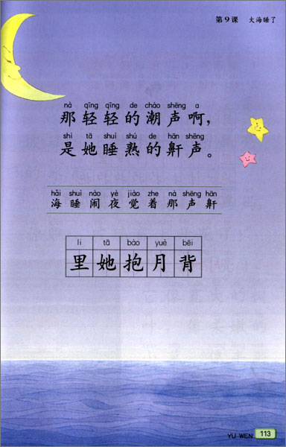

Slide 9
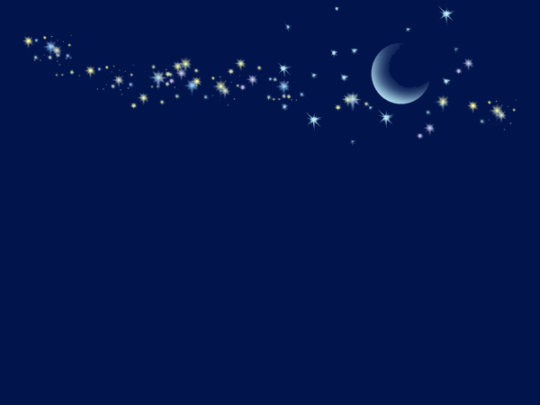
shēn yè li dà hǎi shuì jiào
bào zhe bēi zhe míng yuè
làng er cháo shēng hān shēng

Slide 10
风儿/不闹了，
浪儿/不笑了，
深夜里，
大海/睡觉了。
她/抱着明月，
她/背着星星，
那/轻轻的/潮声啊，
是她/睡熟的/鼾声。

Slide 11
静

Slide 12
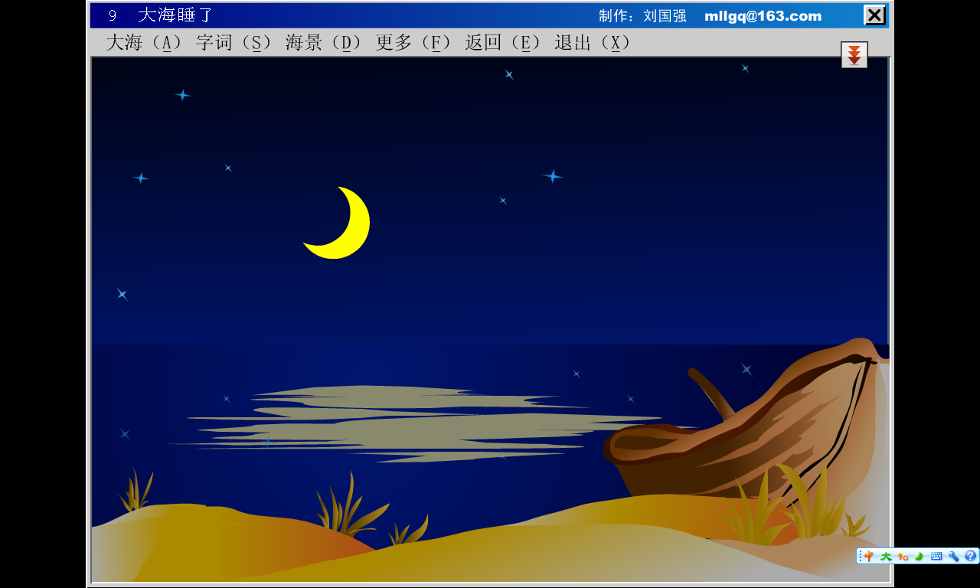

她抱着明月，
她背着星星，
那轻轻的潮声啊，
是她睡熟的鼾声。

